Slide 1









Report
ANIMALS IMPOUNDMENT SERVICE
2024
0506839167
www.eagle-enviro.ae
a.alkyam@eagle-enviro.ae

Slide 2
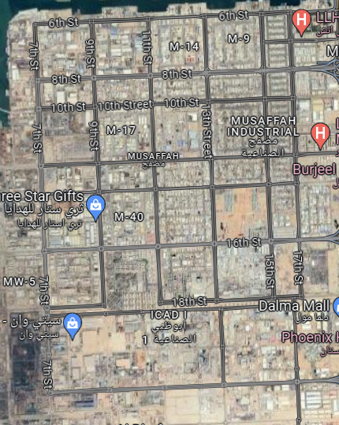

يقدم هذا التقرير لمحة عامة عن جهودنا في مكافحة الحيوانات السائبة في منطقة المصفح خلال الفترة من 01/08/2024 – 15/08/2024
يتضمن التقريرعدد الحيوانات السائبة التي تم ضبطها مع تقسيم حسب نوع الحيوان (قطط وكلاب) و التحديات خلال الحملة .

Slide 3
يقدم هذا التقرير لمحة عامة عن جهودنا في مكافحة الحيوانات السائبة في أبوظبي خلال الفترة من [1/8/2024] إلى [15/5/2024]
يتضمن التقرير عدد الحيوانات السائبة التي تم ضبطها، مع تقسيم حسب نوع الحيوان (قطط وكلاب) لكل اسبوع.
تفصیل عمليات الضبط حسب الاسبوع ( المصفح )
August | Cat | Dog | total
The first week | 15 | 70 | 85

Slide 4
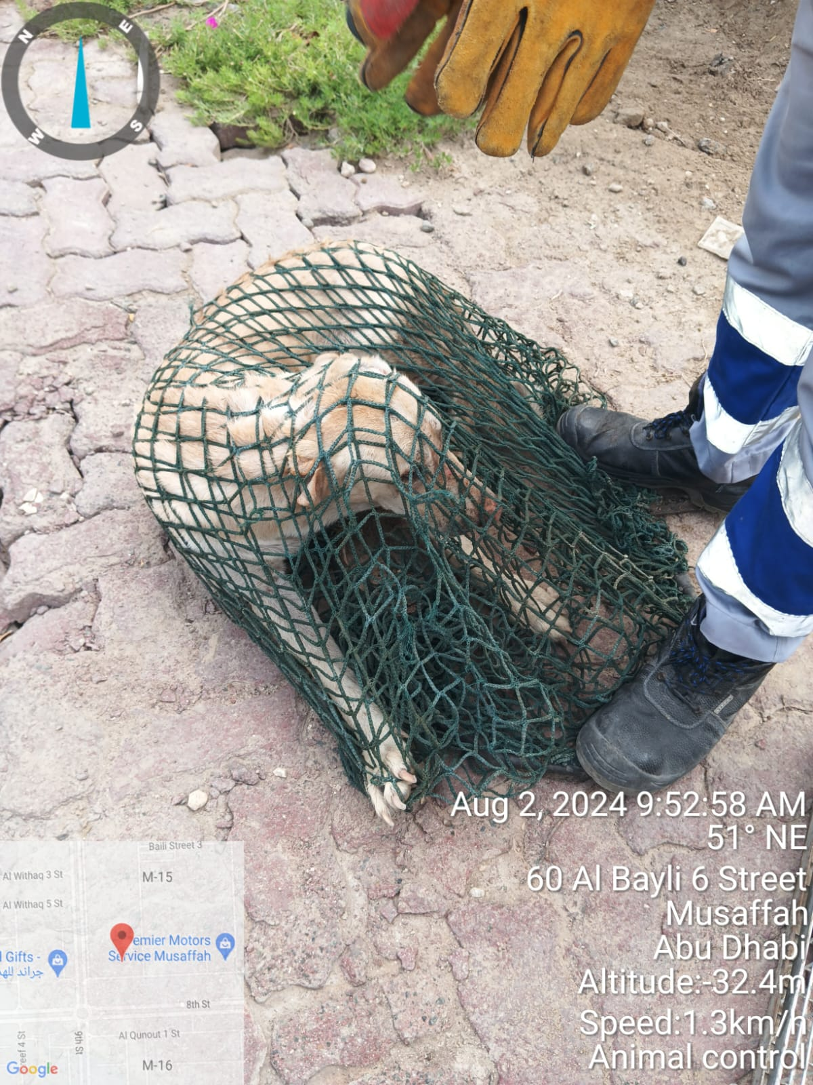
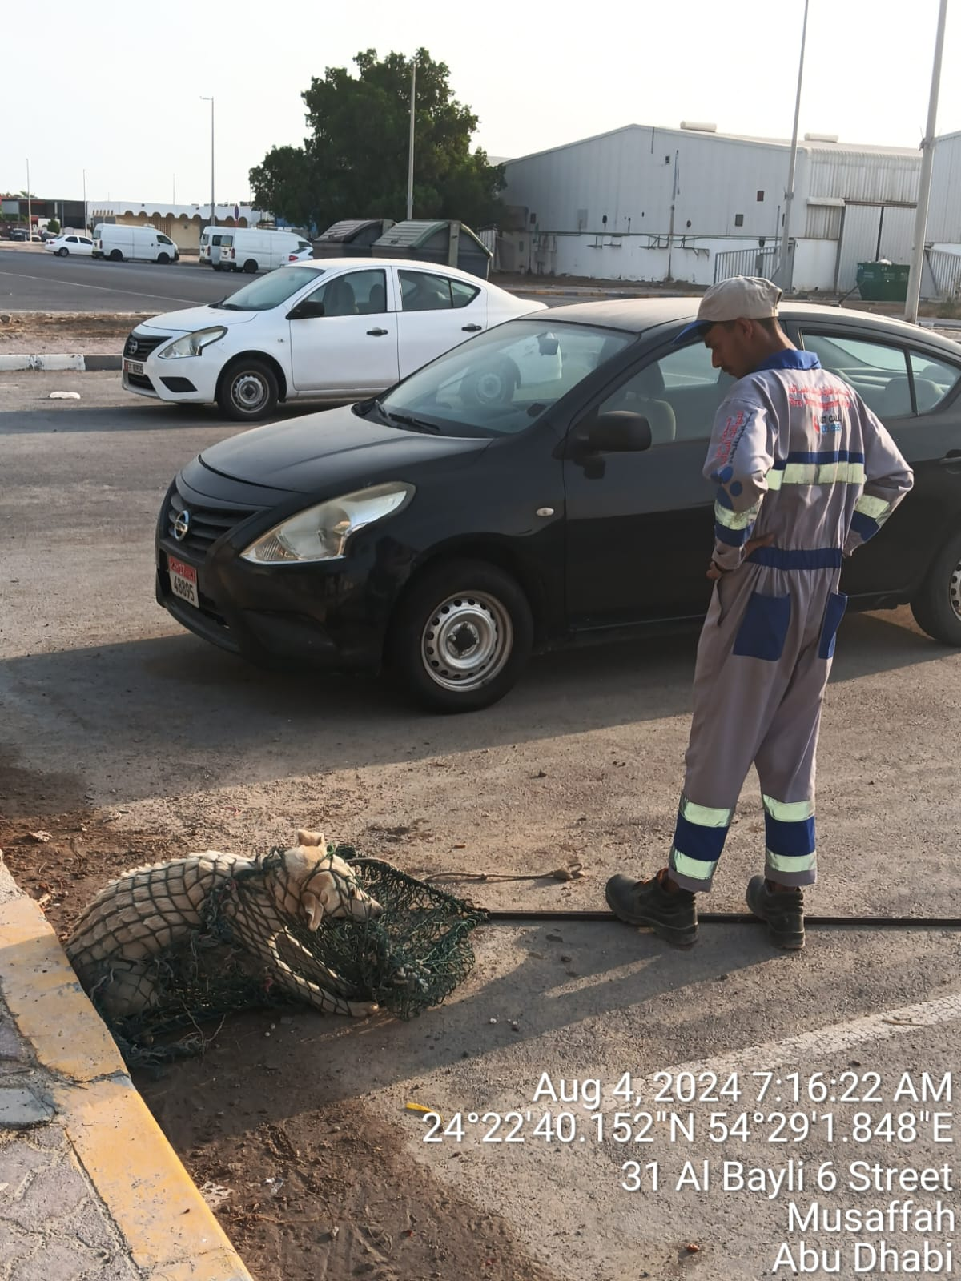
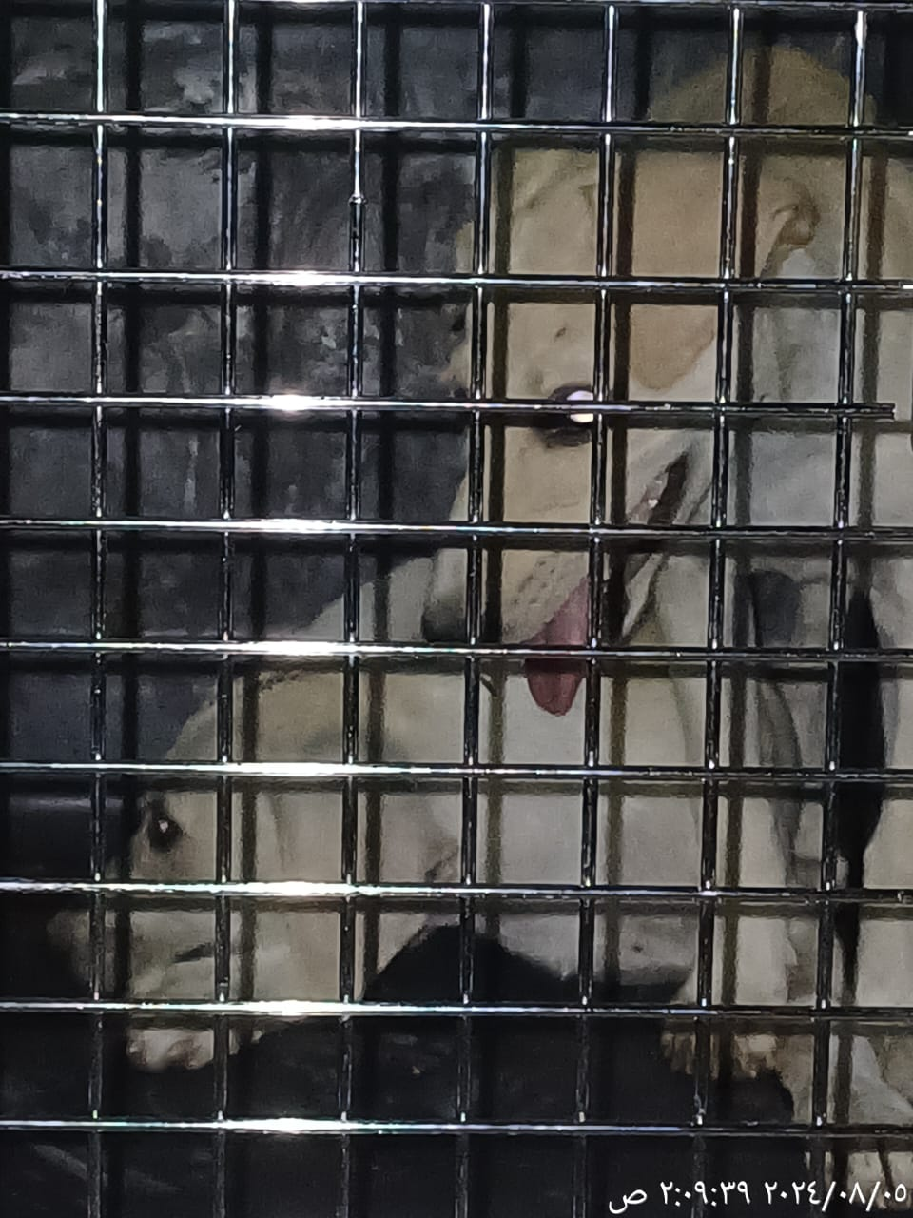
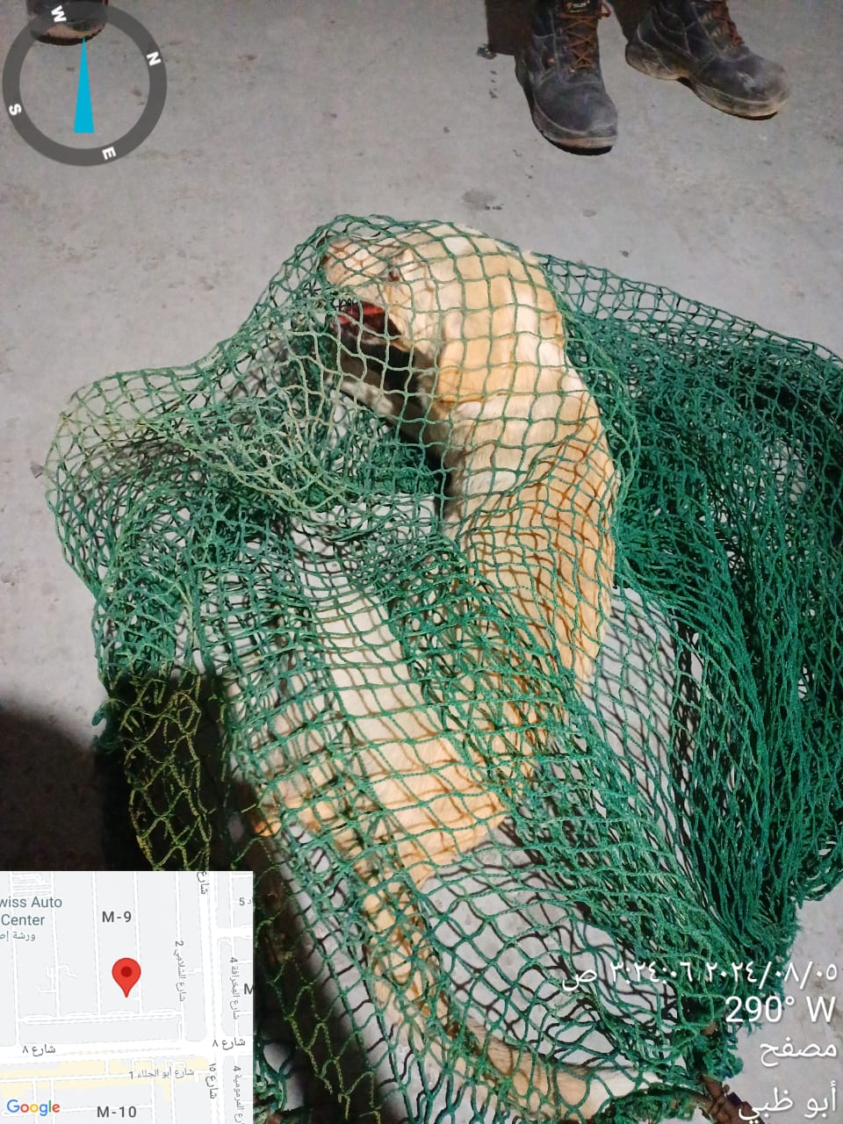

Slide 5
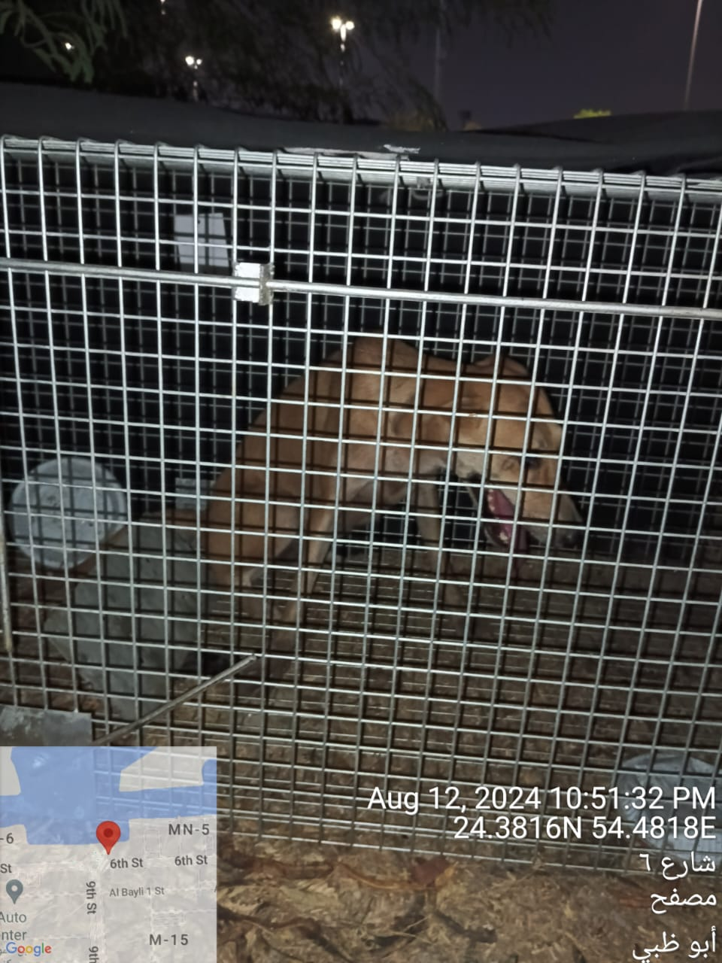
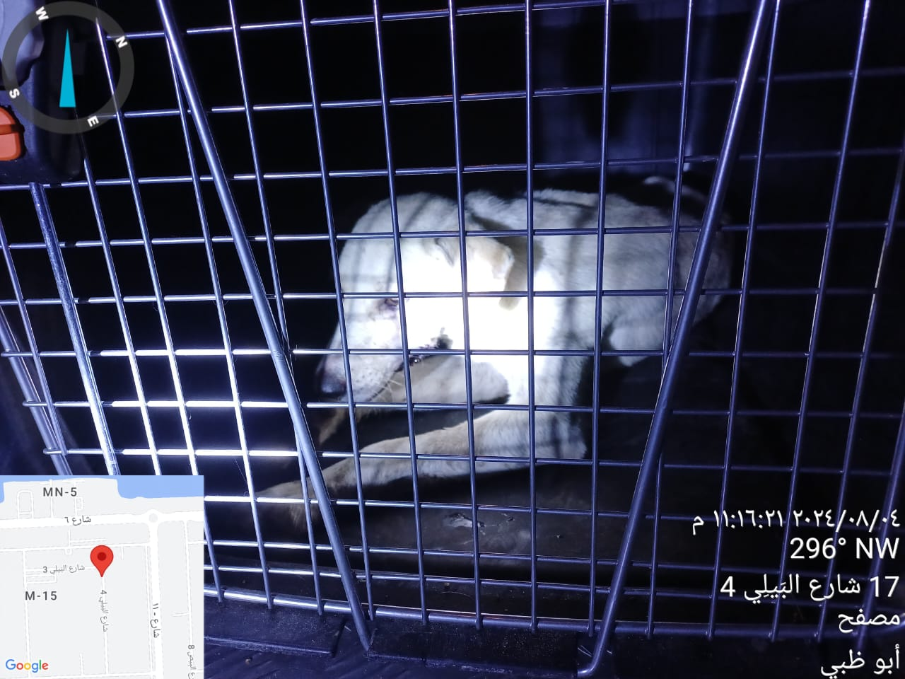
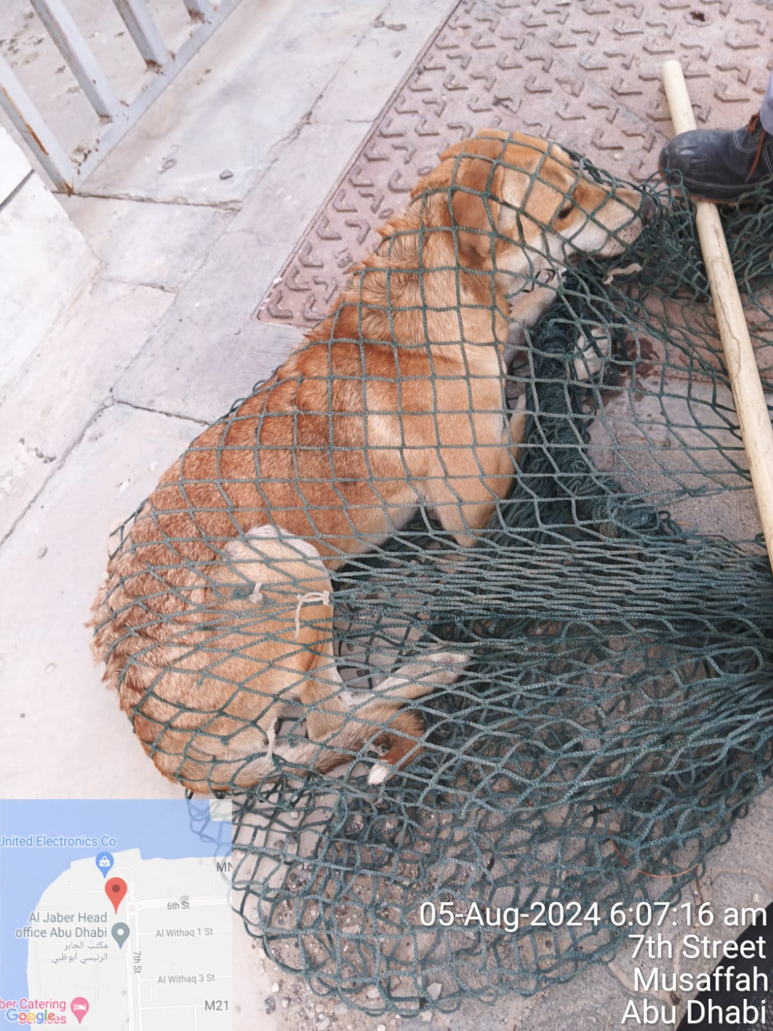
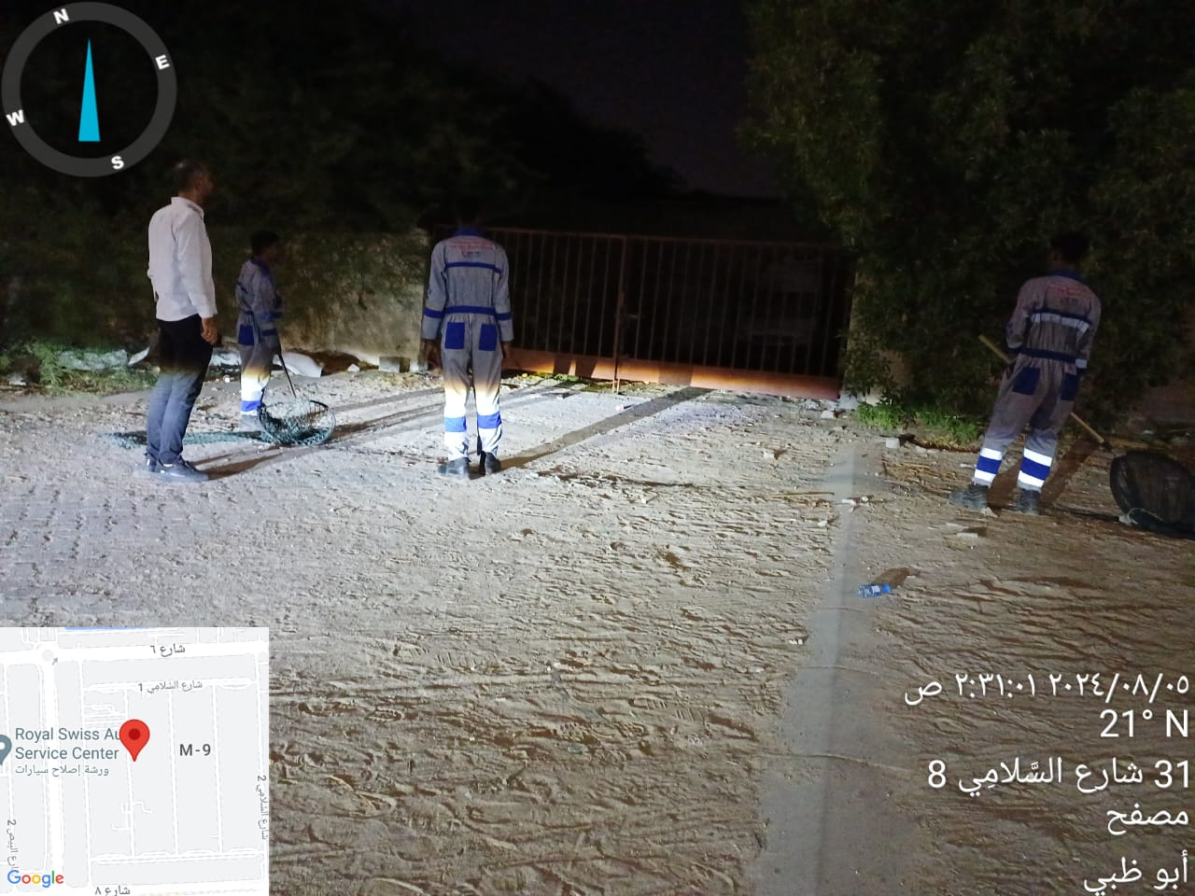

Slide 6
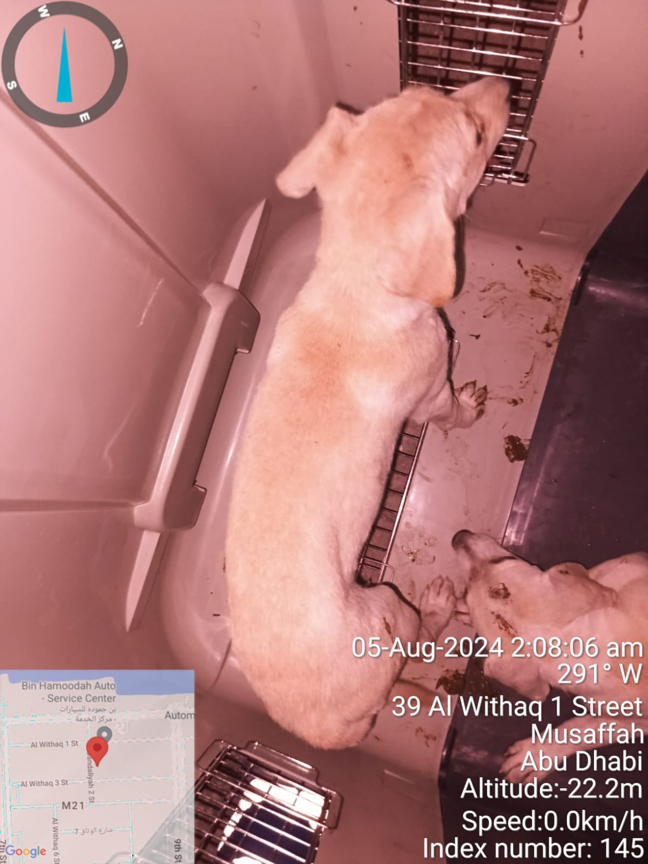
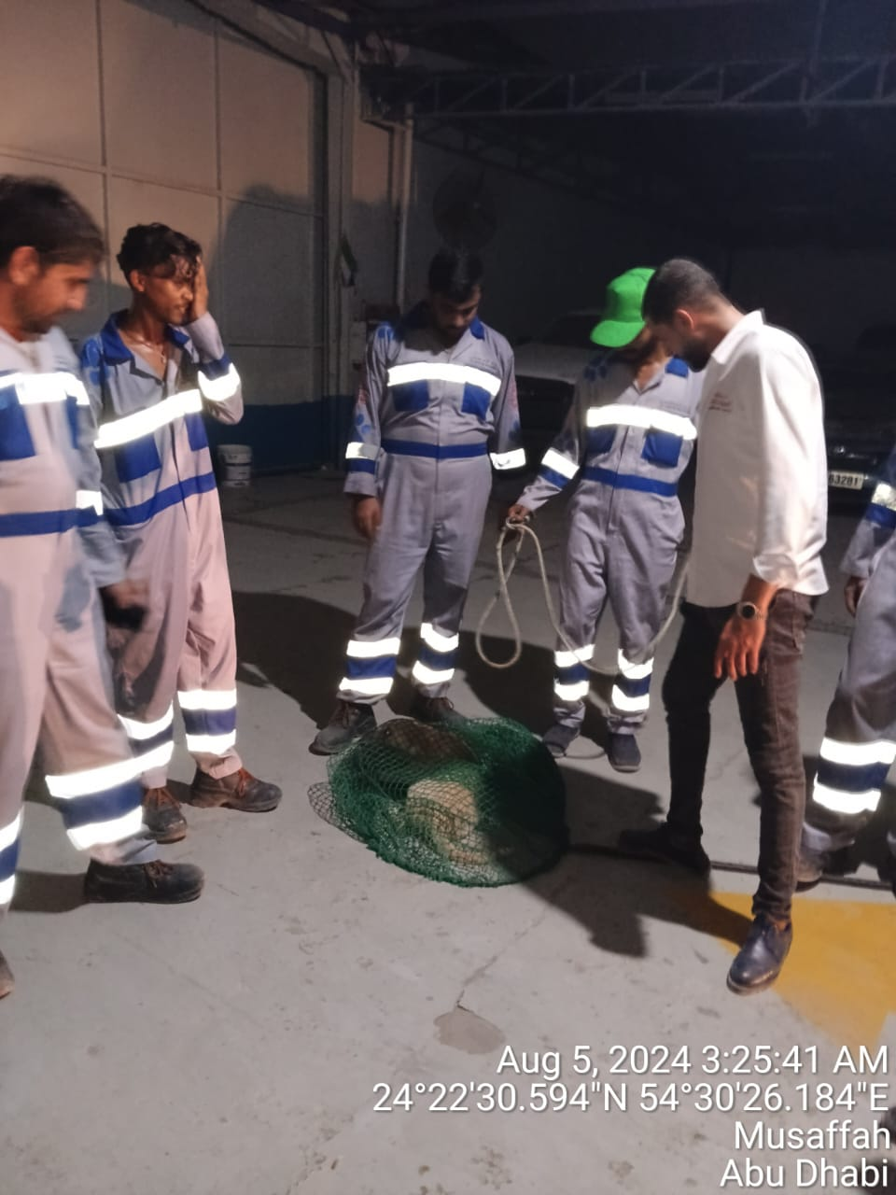
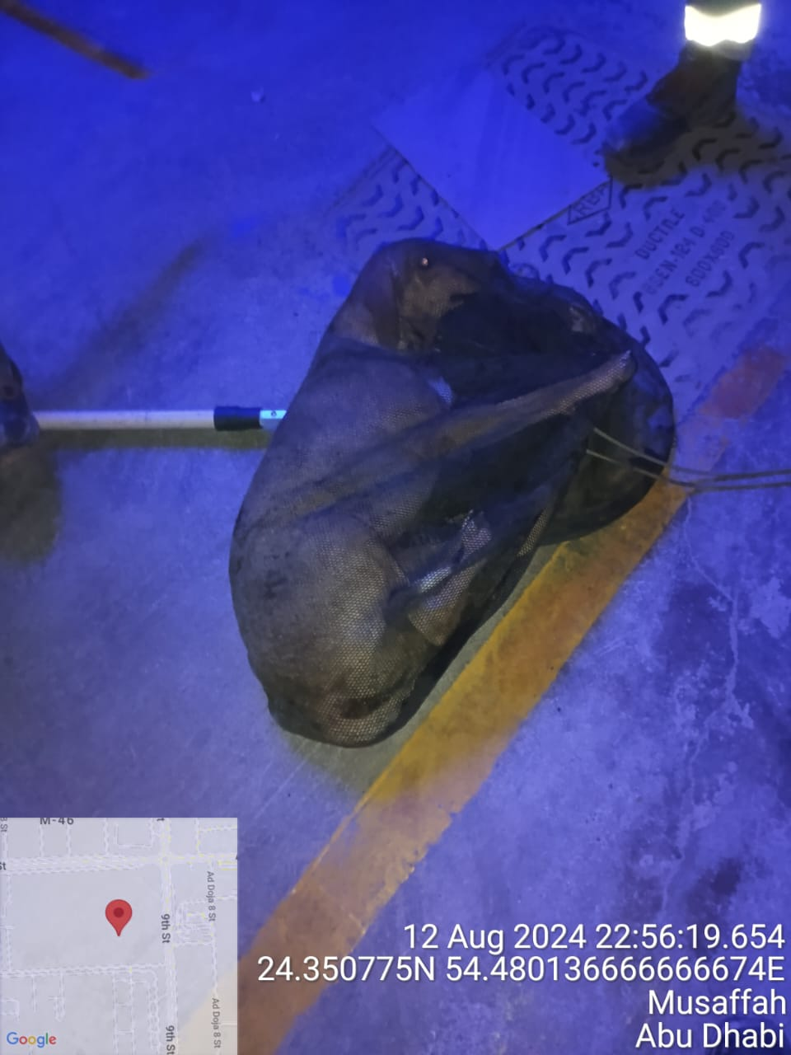
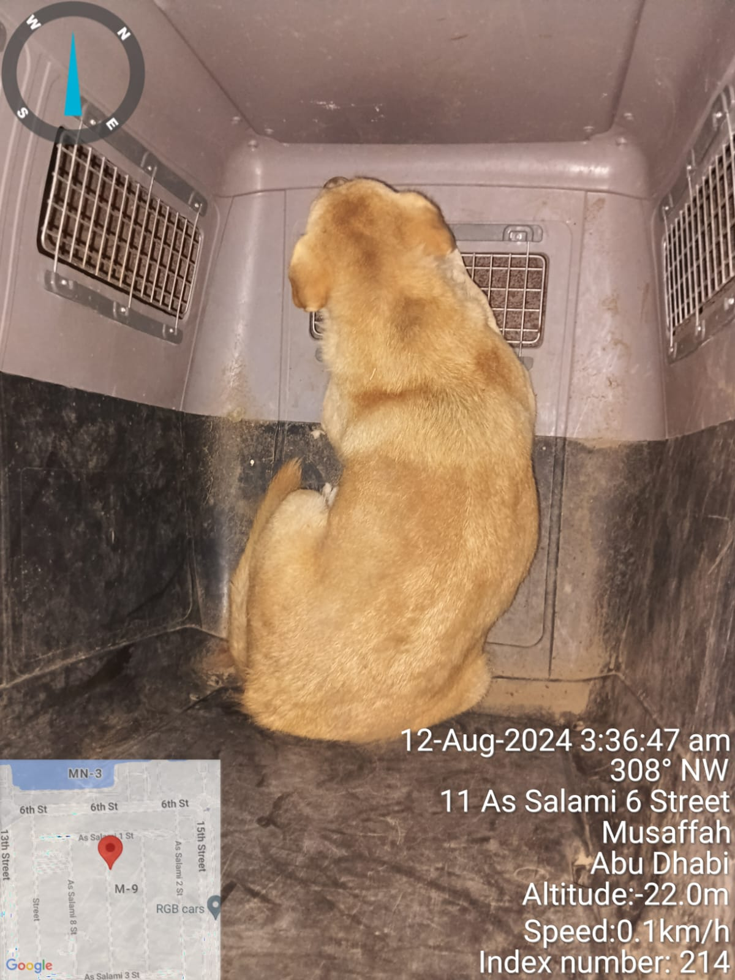

Slide 7
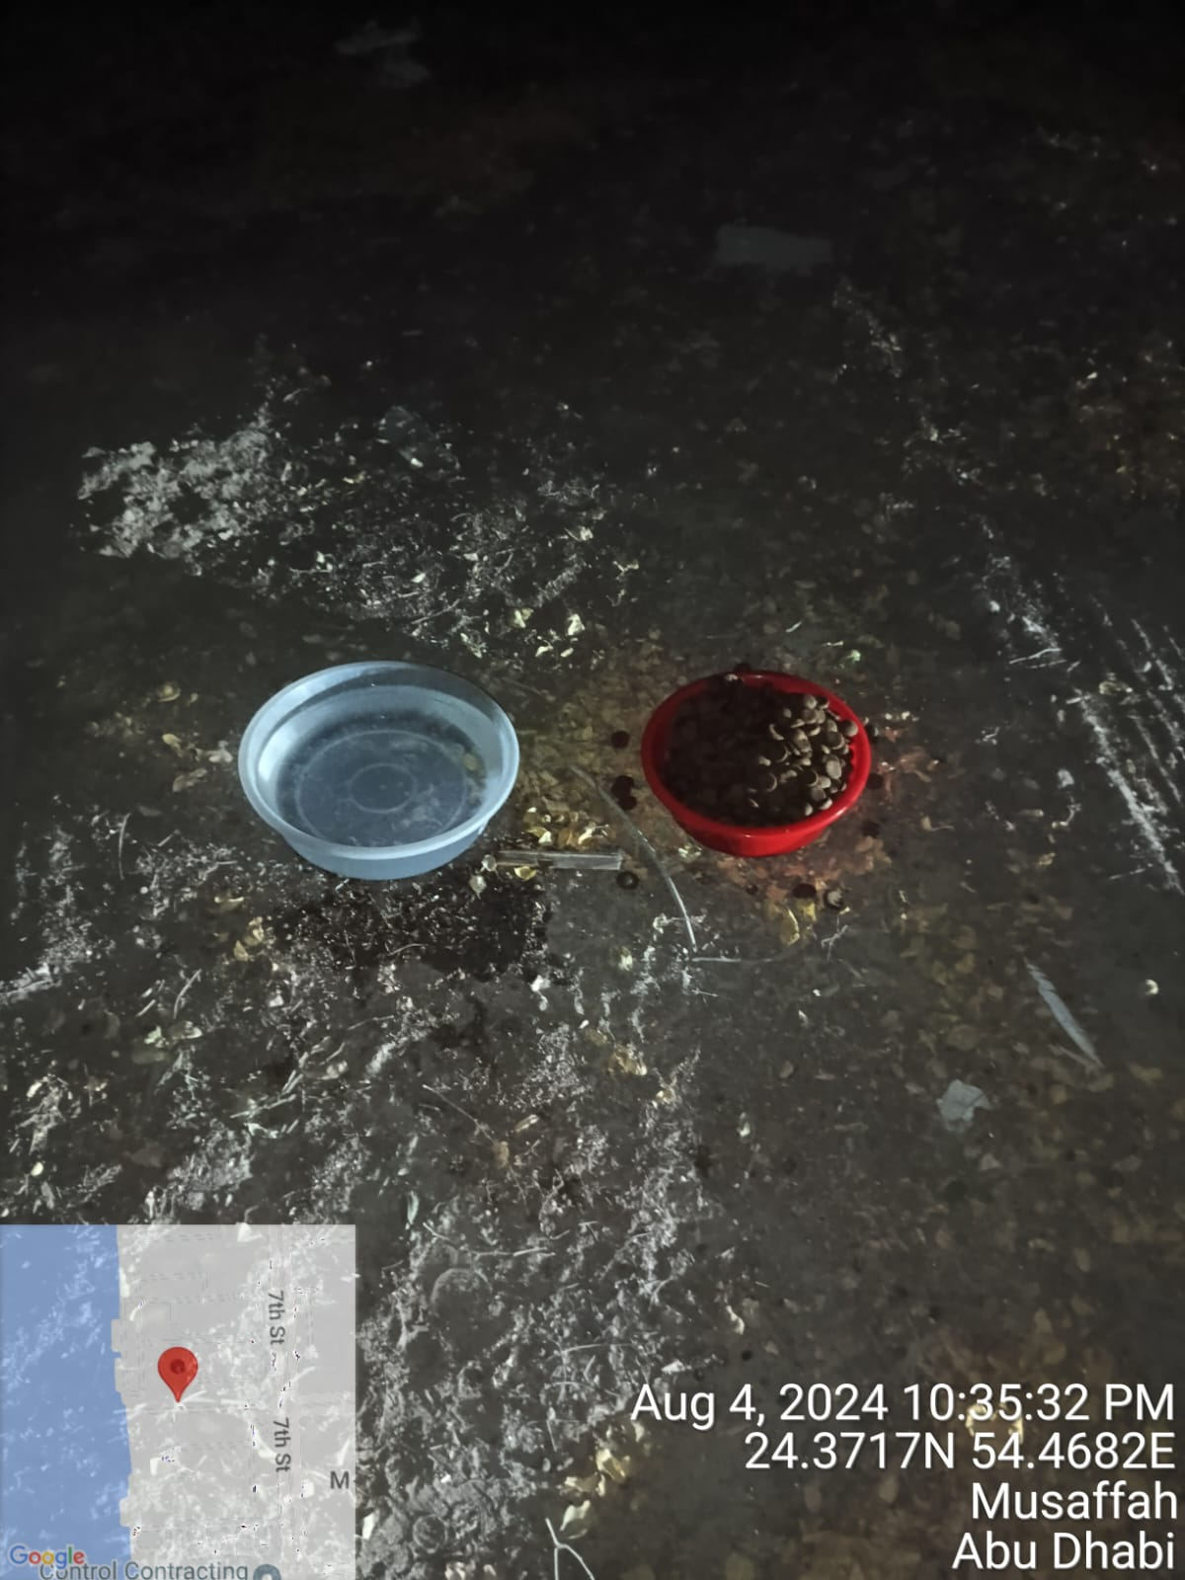
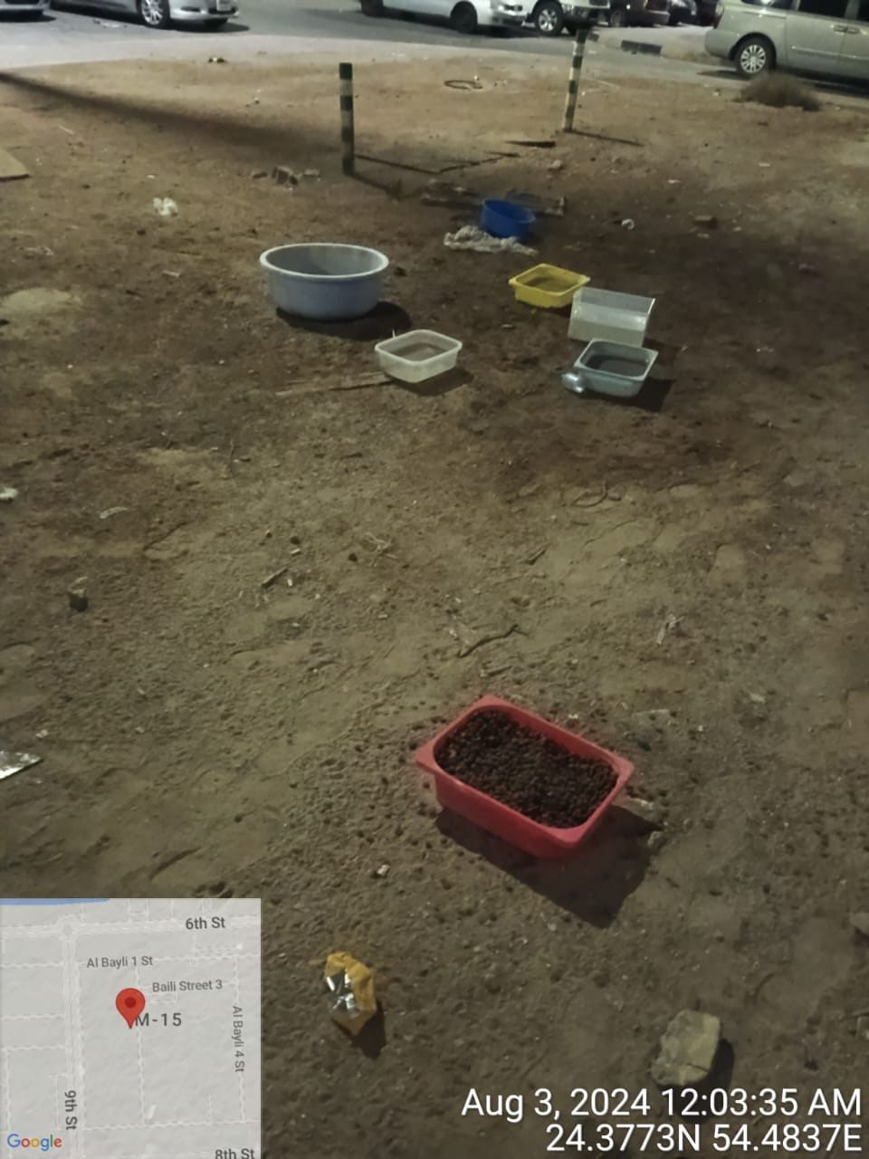
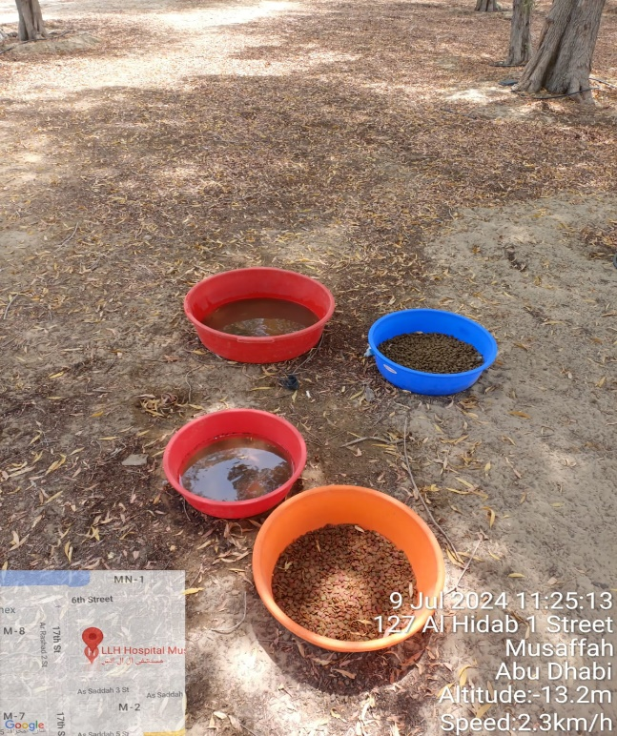
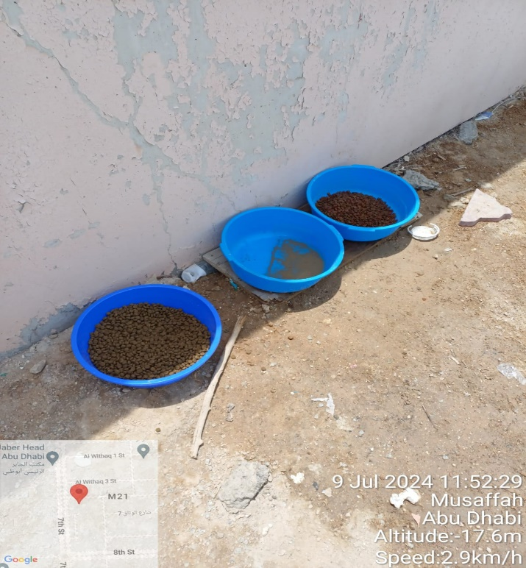
التحديات :
توفير طعام للحيوانات من قبل السكان مما يعيق في بعض الأحيان من الاصطياد

Slide 8
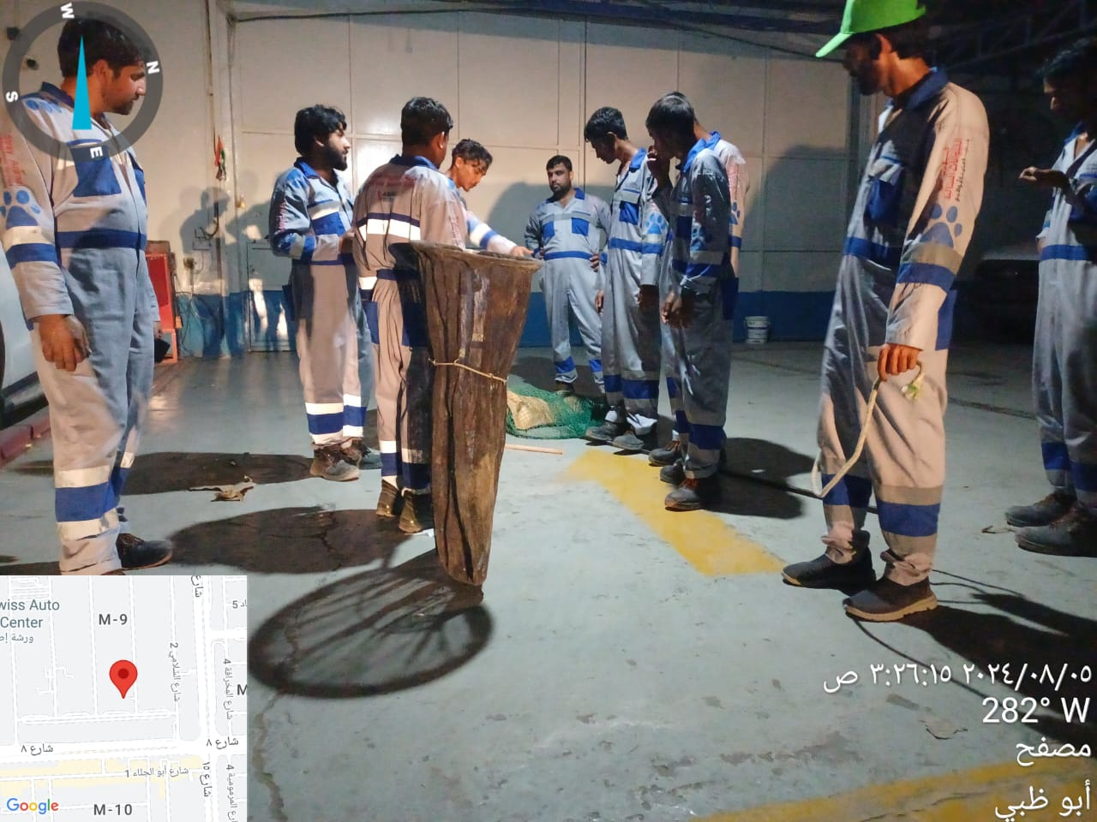
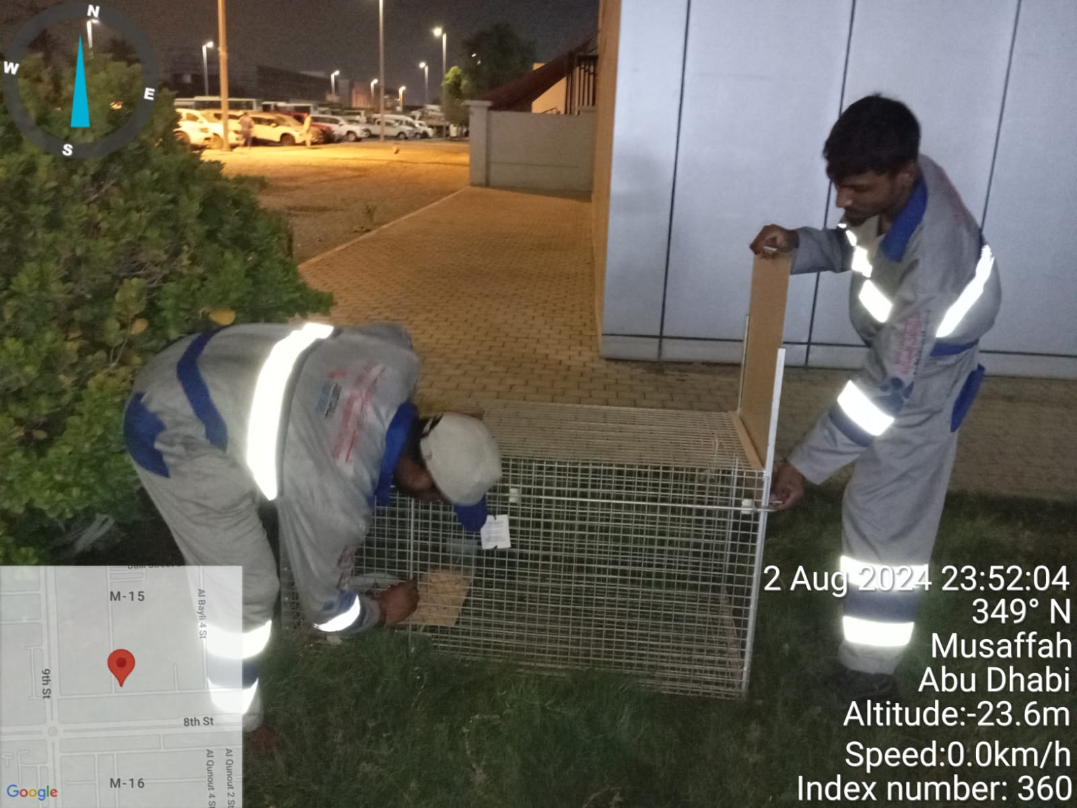
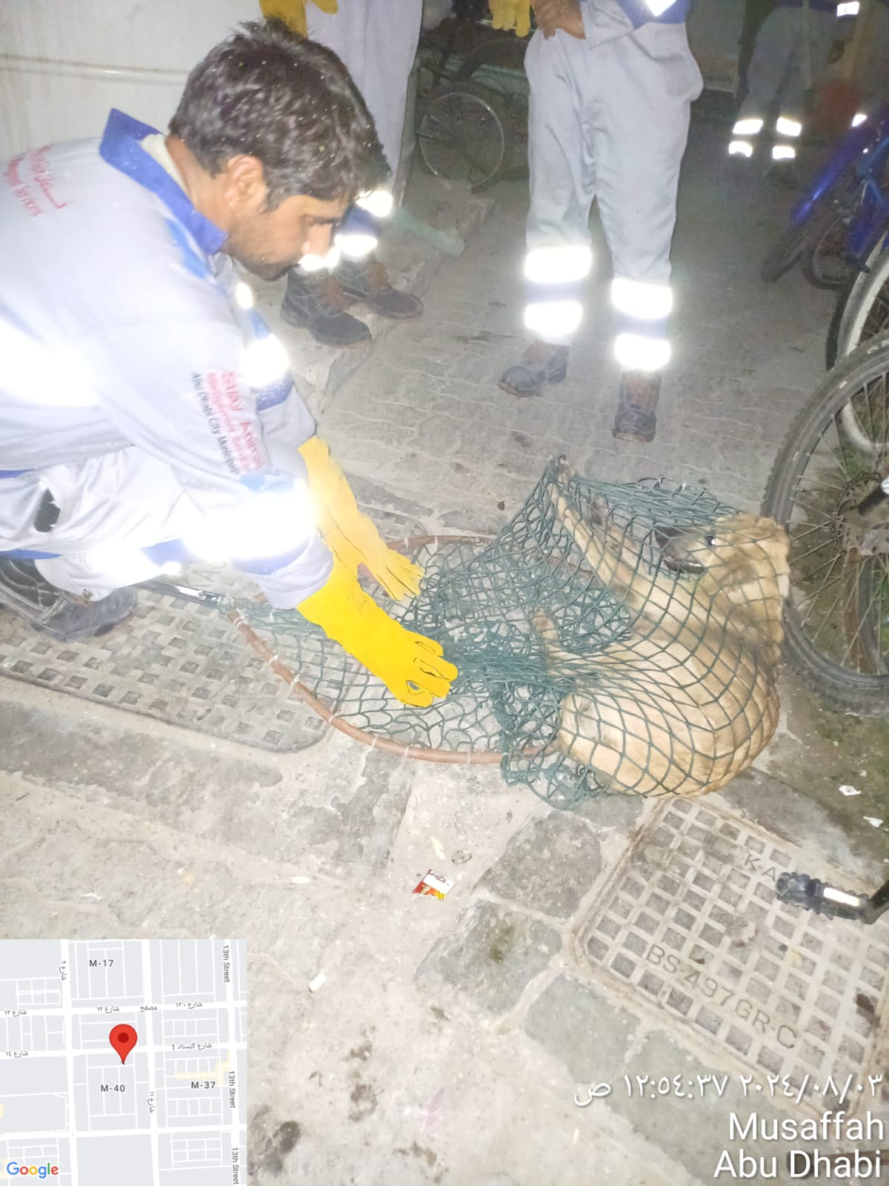
الخاتمة
نلتزم دائما في العمل ضمن فريق واحد للحصول على نتائج مميزة و تتطلب هذه الجهود تعاونًا مستمرًا من جميع أفراد المجتمع لضمان بيئة آمنة وصحية للجميع .

